Slide 1

Videregående kurs programmering Arduino
Lag en barometrisk høydemåler
Nils Kr. Rossing, Skolelaboratoriet og
Johannes Ravn Munkvoll

Slide 2
Kva skal vi gjøre i dag og i morgen?

Slide 3
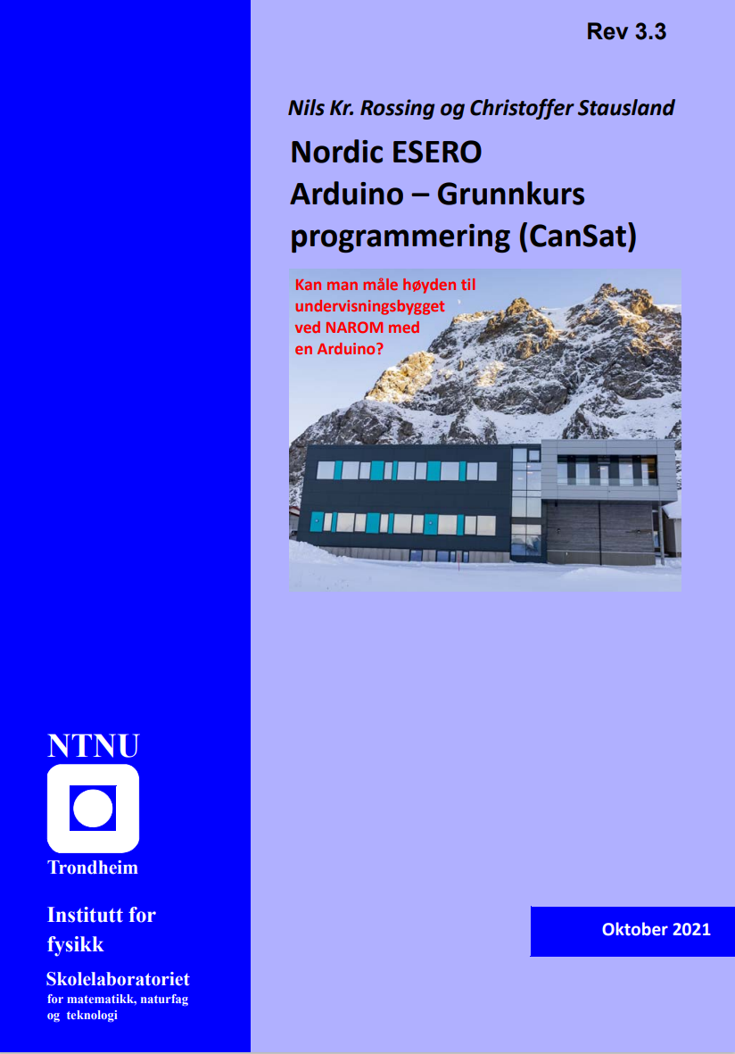
Oppgaver
Innledning
- Litt om fagfornyelsen og læreplanmål
Bakgrunn
- Litt om Arduino
- Litt om byggesettet
Programmering
- Grunnleggende programstruktur
- Viktige komandoer
Oppgavesamling
- Øving 1, 2, 3, 4
Måling av trykk og høyde
- Kalibrering
https://www.ntnu.no/skolelab/bla-hefteserie

Slide 4
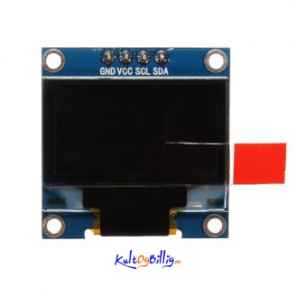
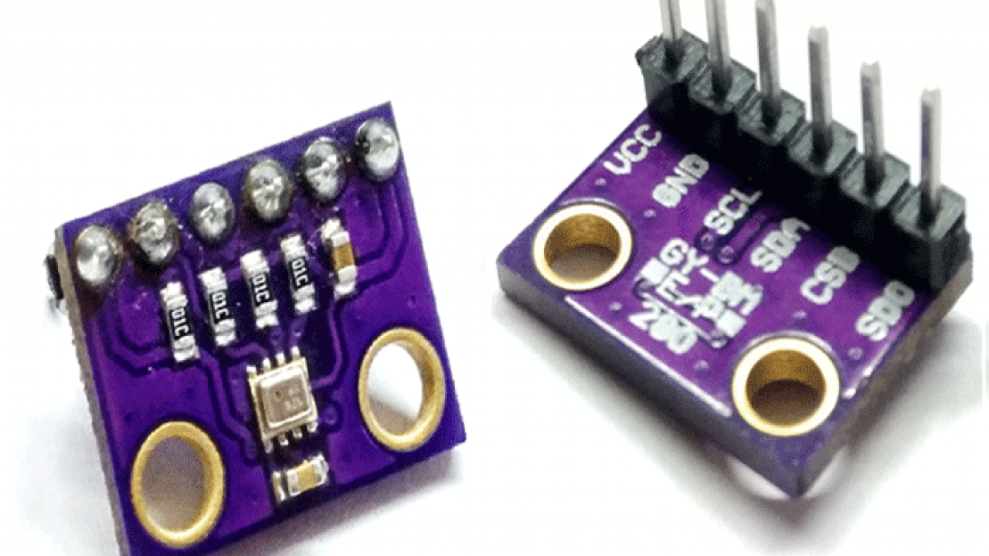
Tilleggskomponenter til Inventors kit
Trykkmåler og display
SSD1306
BMP280

Slide 5
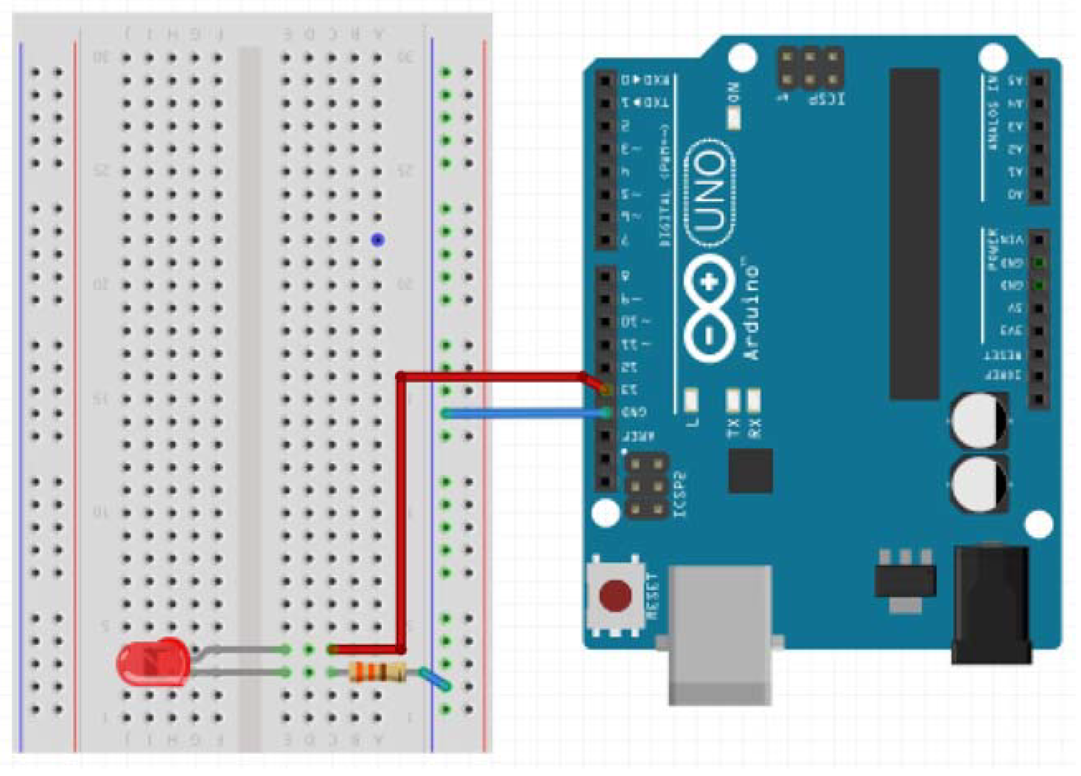
Blinkende lysdiode side 43

Slide 6
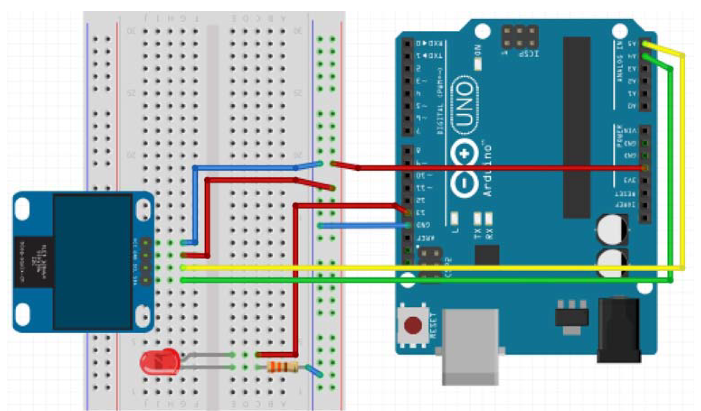
Nedtelling til monitor og display side 46

Slide 7
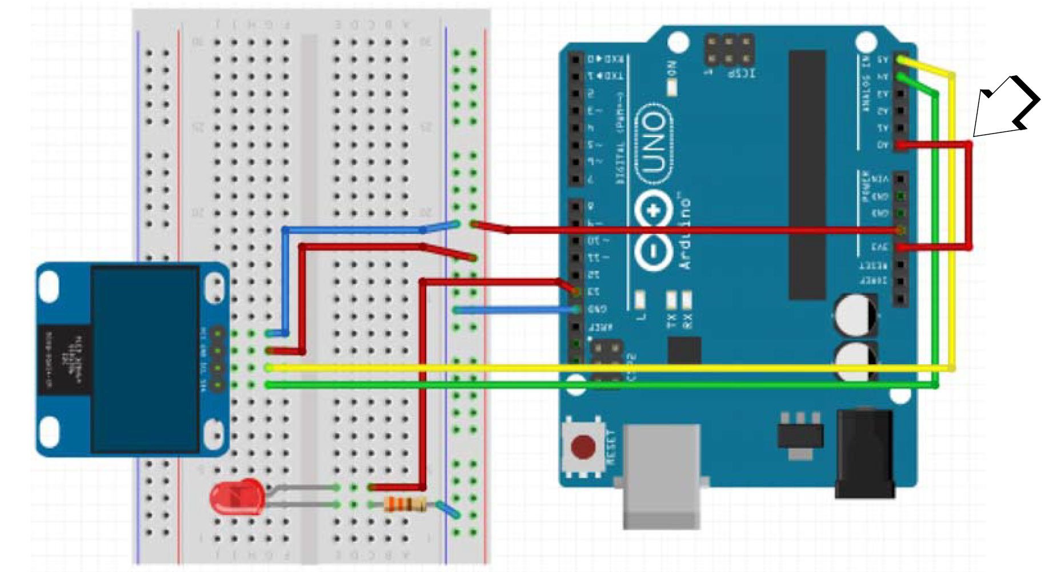
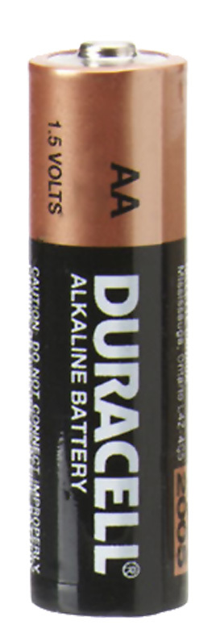
Voltmeter, mål spenning på batteri side 51

Slide 8
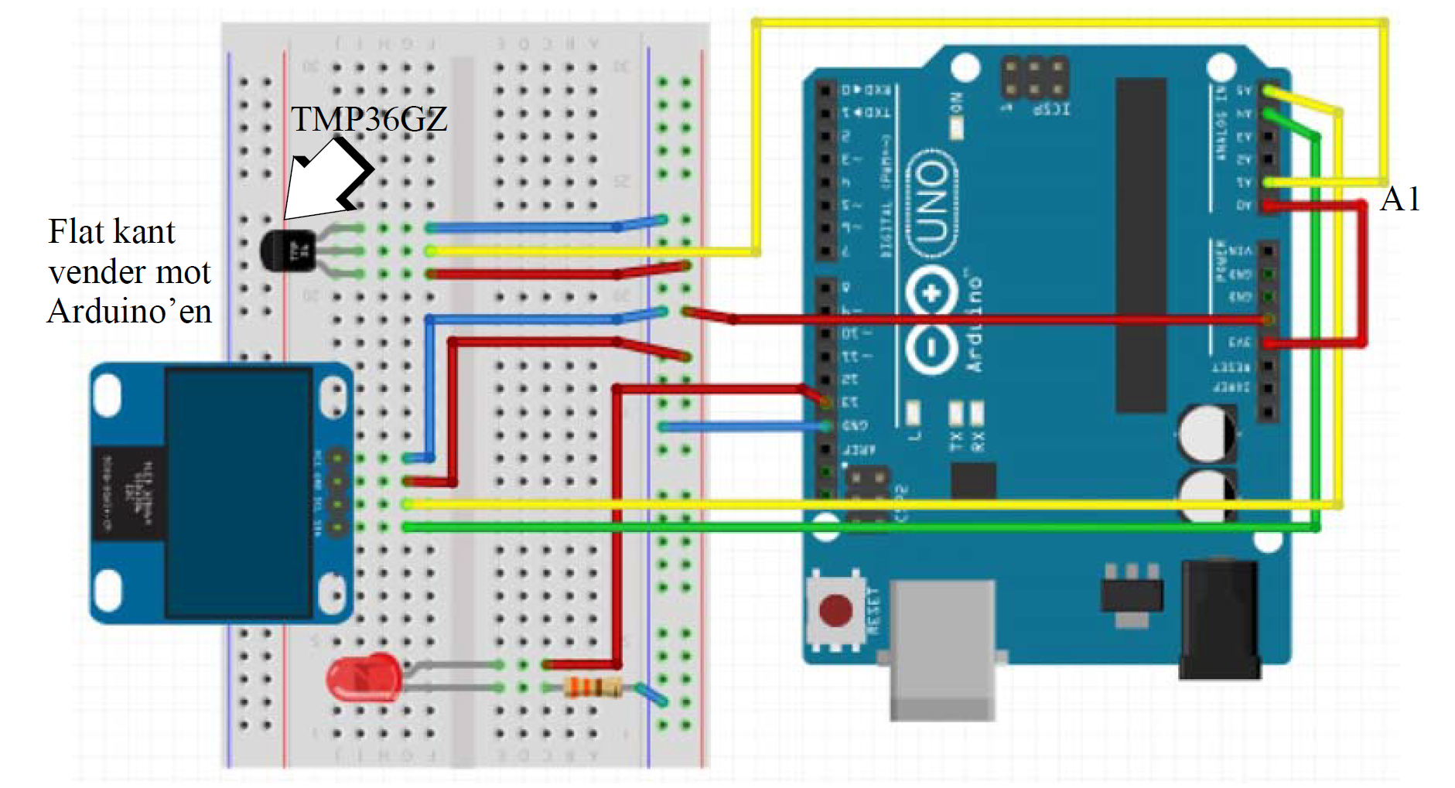
Lag et termometer side 53

Slide 9
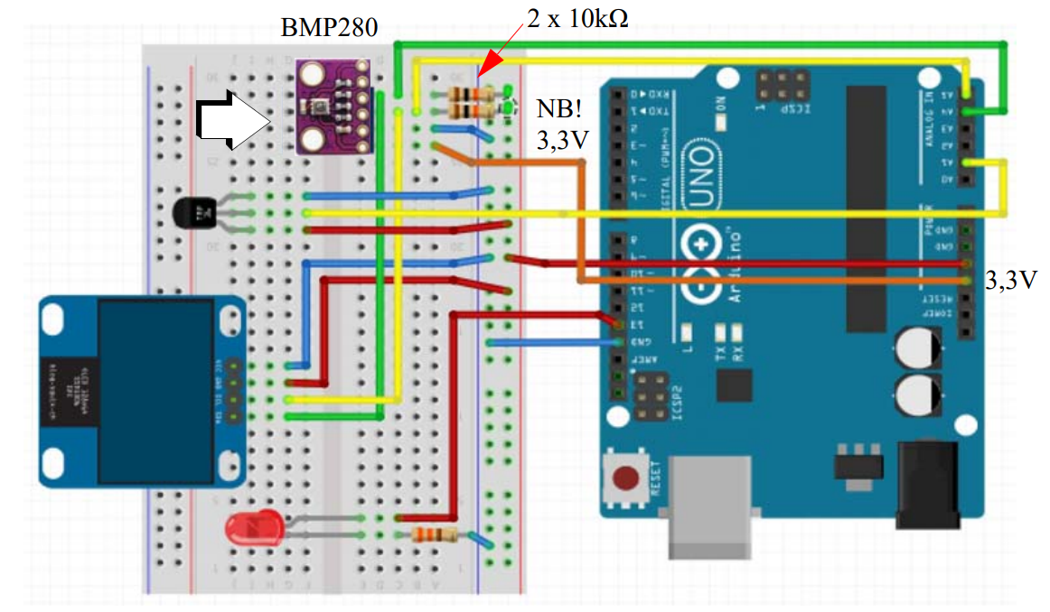
Lag en trykk og høydemåler side 55

Slide 10

Bygging av krets for måling av trykk og beregning av høyde over havet
BMP280
skal ha 3,3 V
Batteritilkobling gir mobilitet

Slide 11
Bruk av display I²C-buss, installasjon av bibliotek, skriving til display

Slide 12
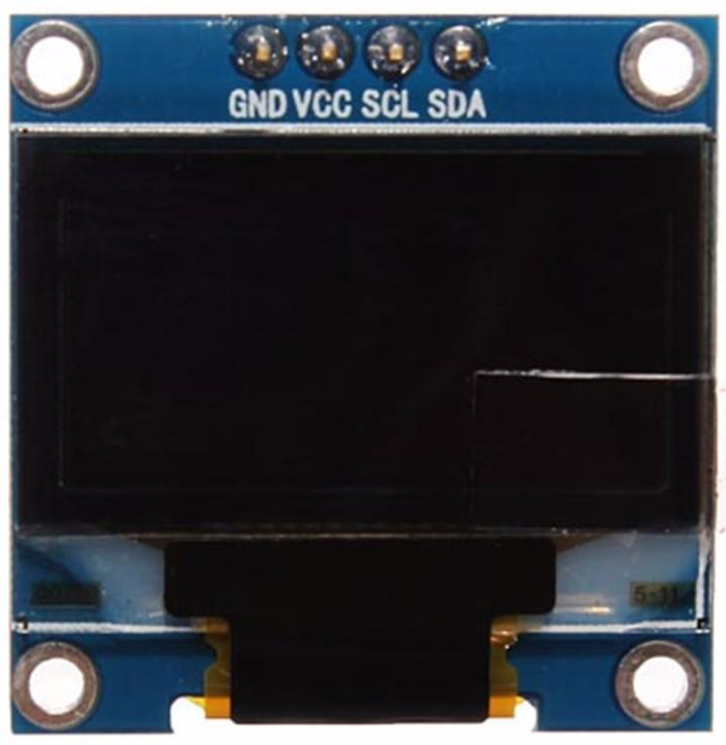
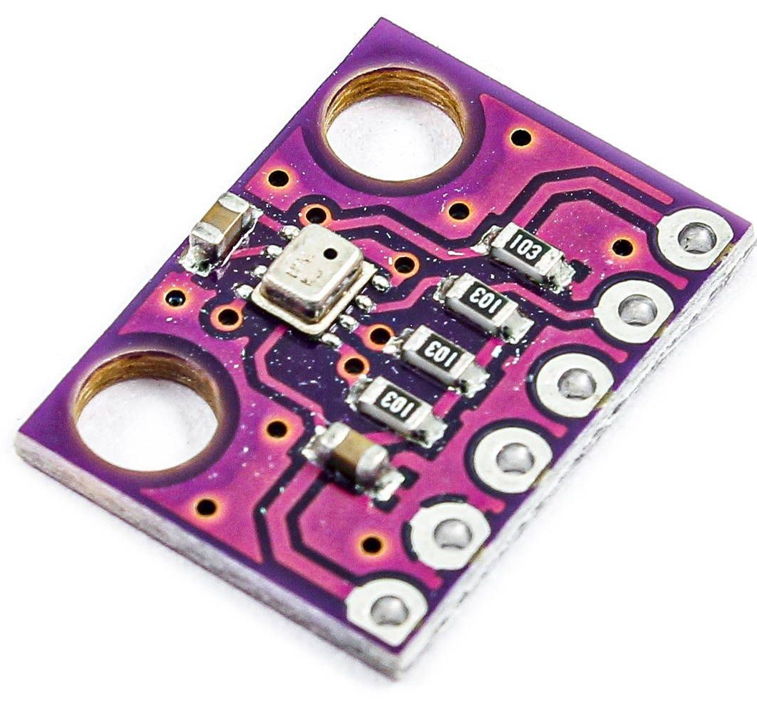
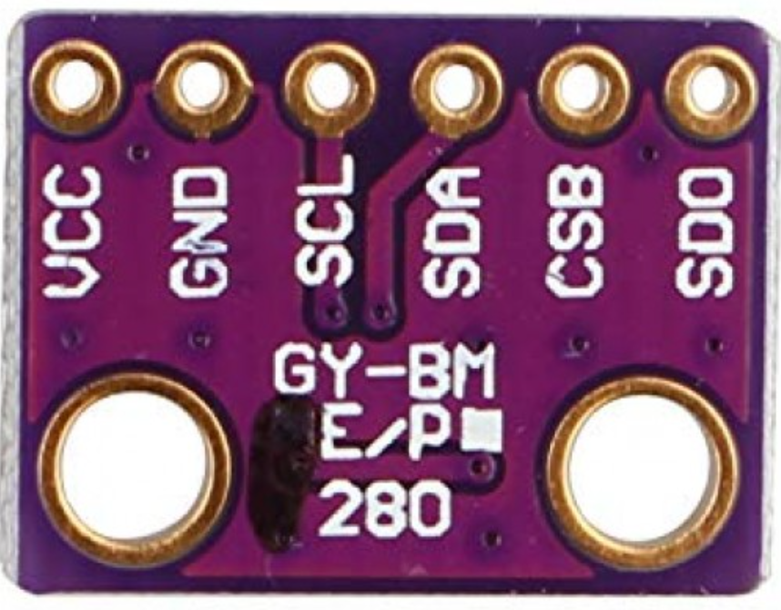
Trykksensor og display
BMP280
Trykk og Temp.
sensor
SSD1306
Grafisk display
128 x 64

Slide 13
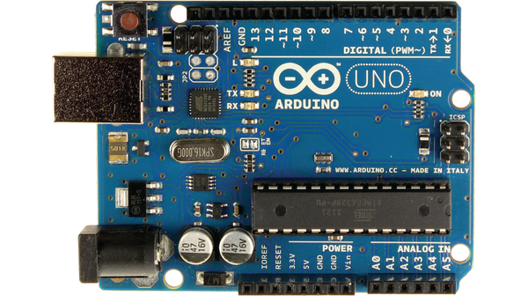
I²C databuss
3,3V
5,0/3,3V
GND
SCL
SDA
Adresse 1
Adresse 2
Bruk av ferdige moduler gir store muligheter, og skjuler kompleksitet (”Black box”)

Slide 14
SSD1306
Inluder biblioteker
Deklarer variabler
#include <SPI.h> // Inkluder bibliotek for kommunikasjon på serielinjer
#include <Wire.h> // Inkluder bibliotek for kommunikasjon via I2C
#include <Adafruit_GFX.h> // Inkluder bibliotek for å skrive til display
#include <Adafruit_SSD1306.h> // Inkluder bibliotek for å skrive til display
Adafruit_SSD1306 display(4); // Dekl. av "display" av typen Adafruit_SSD1306
Setup()
Initialiser funksjoner
  display.begin(SSD1306_SWITCHCAPVCC,0x3C);
  // Initialiser display med adresse 0x3C
  Wire.begin(); // Initialisering av I2C-bussen
  …
Loop()
Bruk av funksjoner
  // Klargjør display for utskrift
  display.clearDisplay(); // Slett informasjon på display
  display.setTextSize(1); // Sett størrelse på tekst
  display.setTextColor(WHITE); // Hvit tekst på sort bakgrunn
  // Skriver ut trykket
  display.setCursor(0,0); // Plasser markør øverst til venstre
  display.print("Trykk: "); // Skriv ut "Tekst: ”
  display.print(P,2); // Skriv ut trykket
  display.println(" mBar"); // Skriv ut V og skirft linje
  display.display(); // Overfør informasjonen til displayet
  …
Definisjon av funksjoner

Slide 15
Analog avlesning, AD-konverter, digital omregning, potensiometer

Slide 16
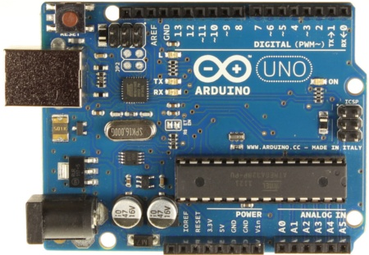
Analog til digital omvandling
S(t) = 685
ADC
U(t)
Analog spenning fra sensor
3,34 V
Analog
voltage
Voltage
4,995 V (1023)
3,34 V
685
1024
discrete levels
0 V (0)
Time
S(t) = 685
Digital verdi rep. spenningen
(0 – 1023)
S(t)
685
U(t) =
5V =
5V = 3,34V
1024
1024
Konvertering fra dig. verdi til spenning

Slide 17
Temperatursensoren TMP36, ev. kort om NTC-motstanden

Slide 18
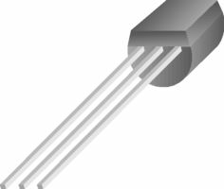
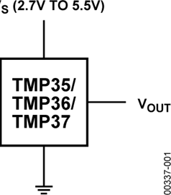
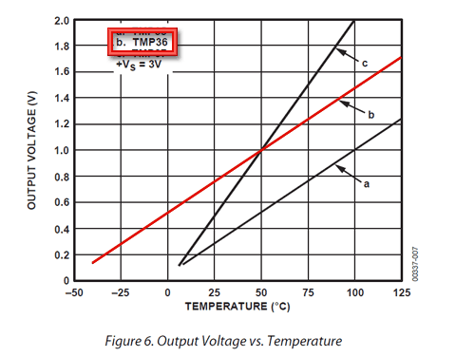
Måling av temperatur med temperaturfølsom pn-overgang (TMP36)
µA
5V
V_{out}
V
0V
En pn-overgang forspent i lederetning og med konstant strøm (1µA) gir en tilnærmet lineær spenningsvariasjon
(10 mV/ºC) som funksjon av temperaturen.

Slide 19
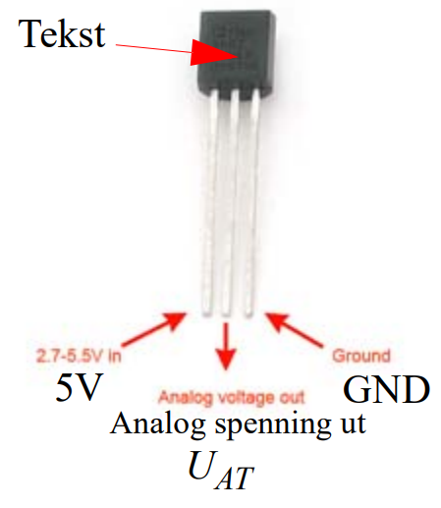
V(T) og T(V)
Følsomhet 10 mV/K (TMP36)
TMP36
V
10 <mV/K
0,5V
K
U_{AT} = 0.01V/K * T°C + 0,5V
T (°C) = (U_{AT}– 0,5)/0,01 [°C]
Område: -55 - +150ºC
Nøyaktighet: ± ¾ºC (± ¼ºC (romtemp.)
Responstid: 120 s (90 % still air)

Slide 20
Trykksensoren BMP280

Slide 21
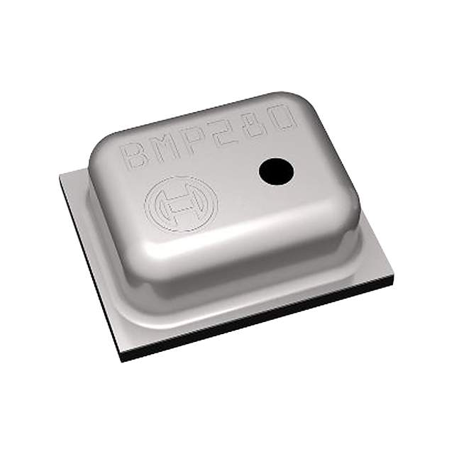
Trykkmåling med piezo-resistivt element
Utnytter den piezo-resistive effekten.
Lord Kelvin 1856
C.G. Smith 1954 (Ge og Si)
Båndgapet endres med mekanisk stress
Elementet i skiva inngår i en målebro

Slide 22
Inluder biblioteker
Deklarer variabler
#include <BMx280I2C.h> // Inkluder bibliotek for kommunikasjon med BMP280
#include <Wire.h> // Inkluder bibliotek for kommunikasjon via I2C
#define I2C_ADDRESS 0x76 // Deklarerer en konstant som holder adressen
BMx280I2C bmx280(I2C_ADDRESS) // Definerer et objekt av typen BMx280I2C
Setup()
Initialiser funksjoner
  Bmx280.begin(); // Initialisering av BMP280
  Wire.begin(); // Initialisering av I2C-bussen
  // Oversamplingsraten settes før man kan gjennomføre målinger:
  bmx280.writeOversamplingPressure(BMx280MI::OSRS_P_x16);
  bmx280.writeOversamplingTemperature(BMx280MI::OSRS_T_x16)
Loop()
Bruk av funksjoner
  float P, T; // Deklarering av variabler P(ressure) og T(emp)
  P = getPressure(); // Hent lufttrykk i mBar fra funksjon
  T = getTemperature(); // Hent temperatur i grader C fra funksjon
  float getPressure(){ // Lager en funksjon som leser av sensor
  …
  return bmx280.getPressure()/100;} // Leser av lufttrykk
  float getTemperature(){ // Lager en funksjon som leser av sensor
  …
  return bmx280.getTemperature();} // Leser av temperatur
Definisjon av funksjoner

Slide 23
Omregning frå trykk til høyde

Slide 24
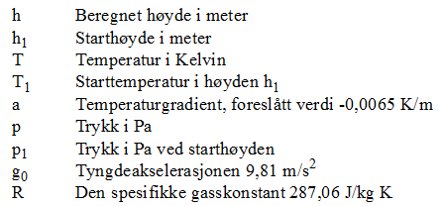
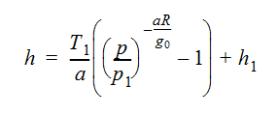
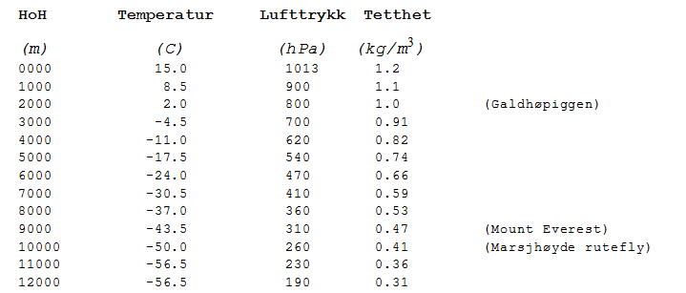
Trykk som funksjon av høyde over havet

Slide 25
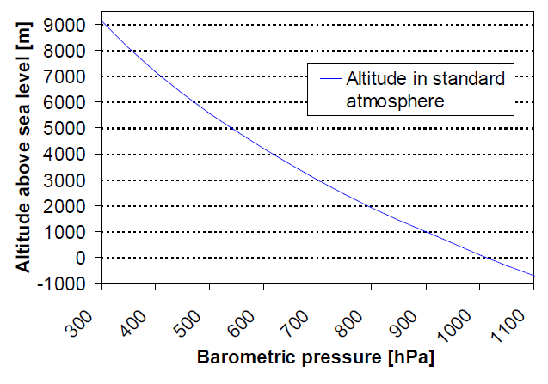
Det er viktig å kalibrere
7-800m
980 – 1050 hPa

Slide 26
Oppdrag og kalibrering

Slide 27
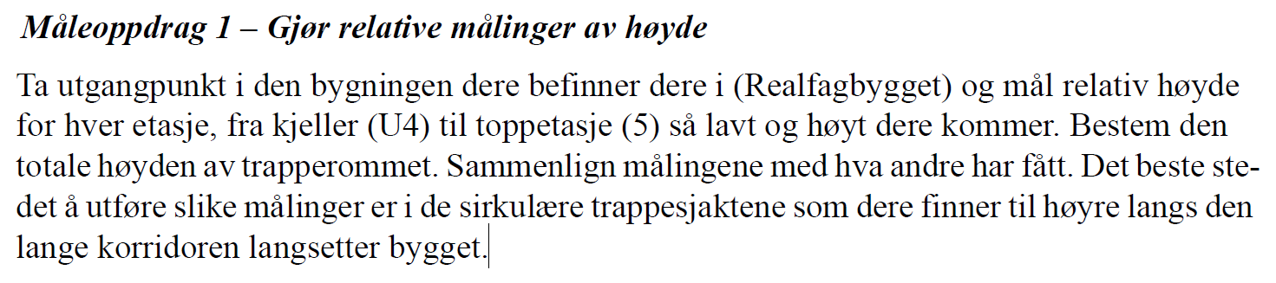
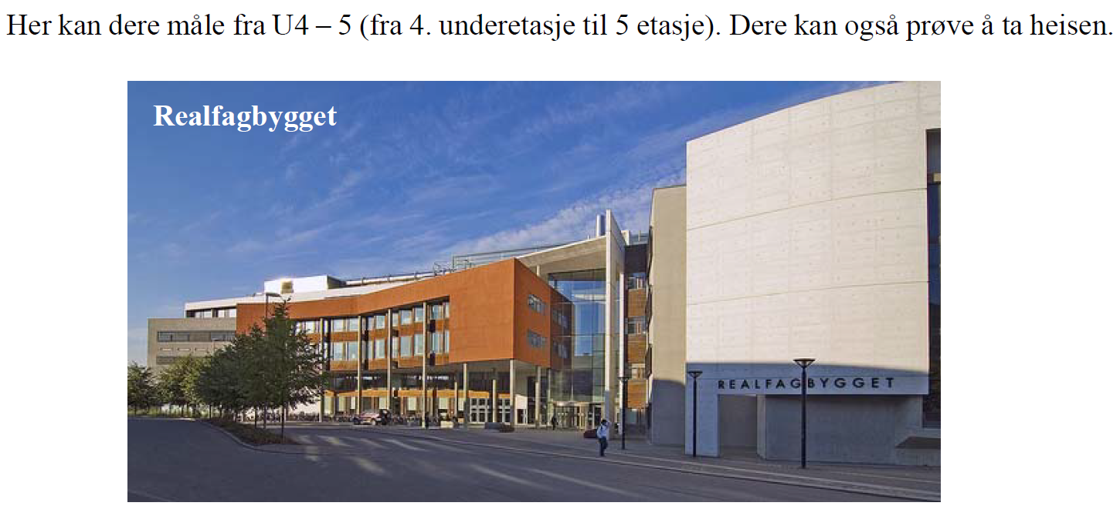

Slide 28
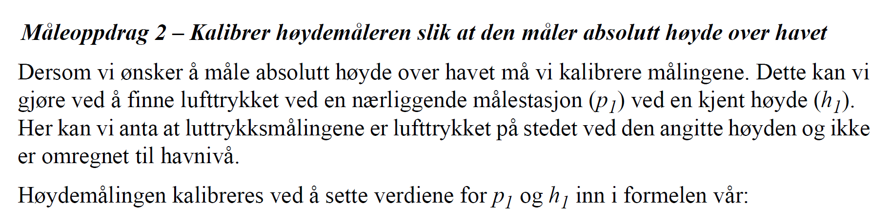

Slide 29
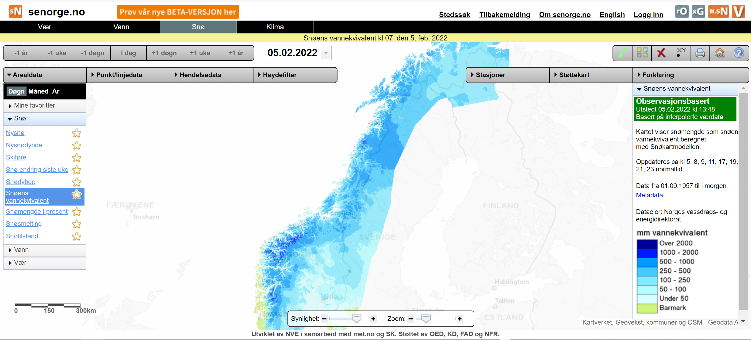
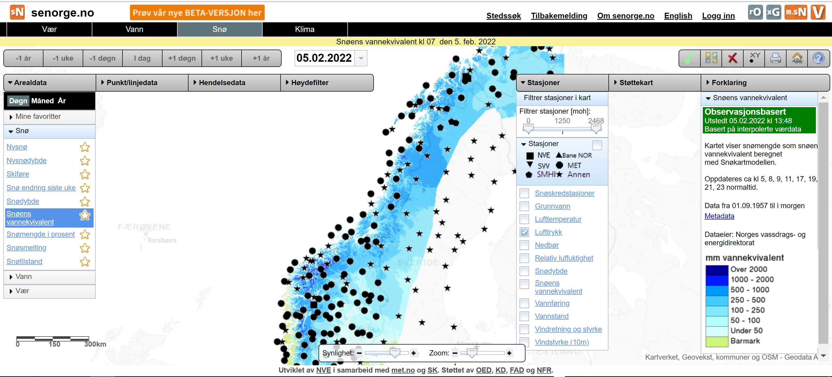
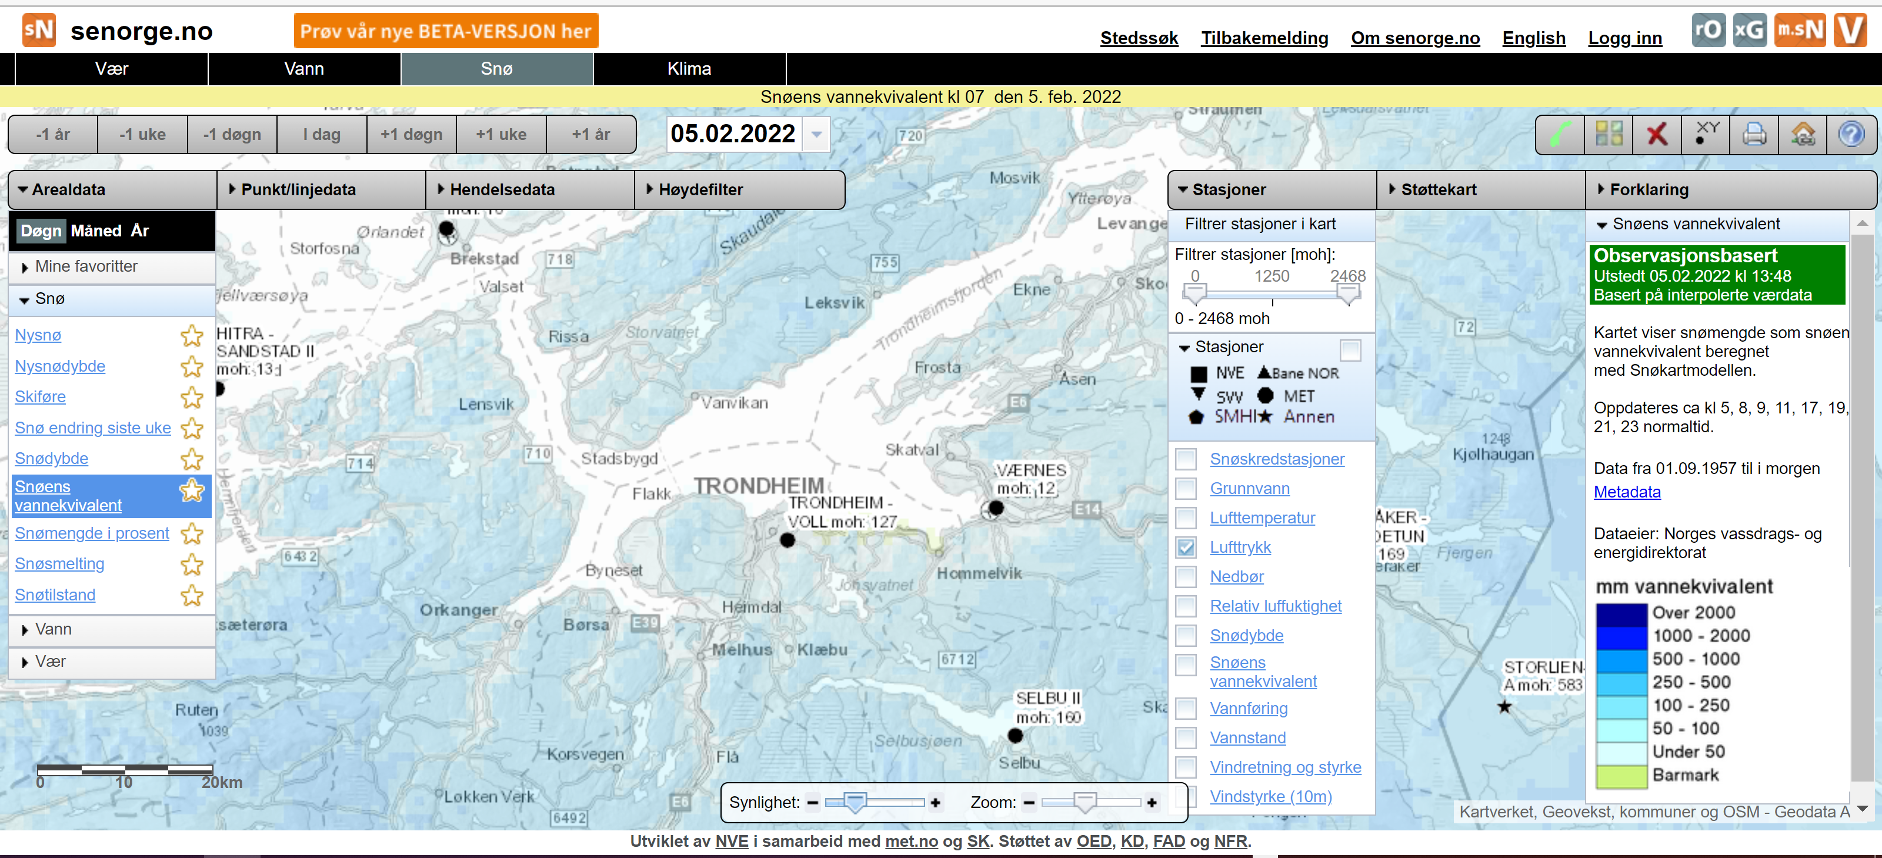
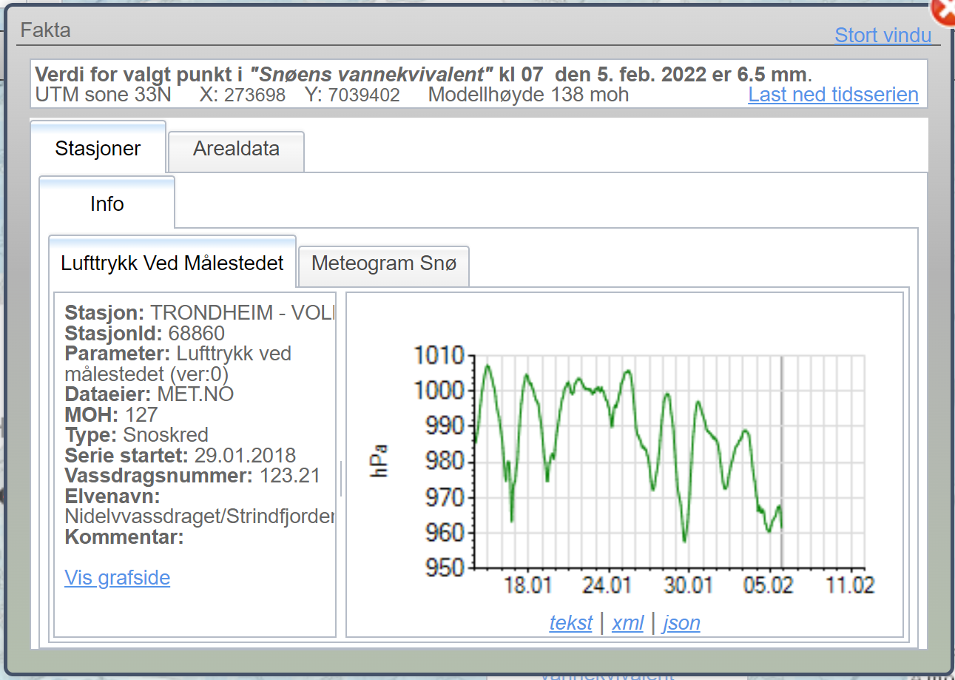
Kalibrering http://www.senorge.no

Slide 30
Kalibrering
Finne trykk, temperatur og høyde på en nærliggende målestasjon
h₁
960,20hPa
p₁

Slide 31
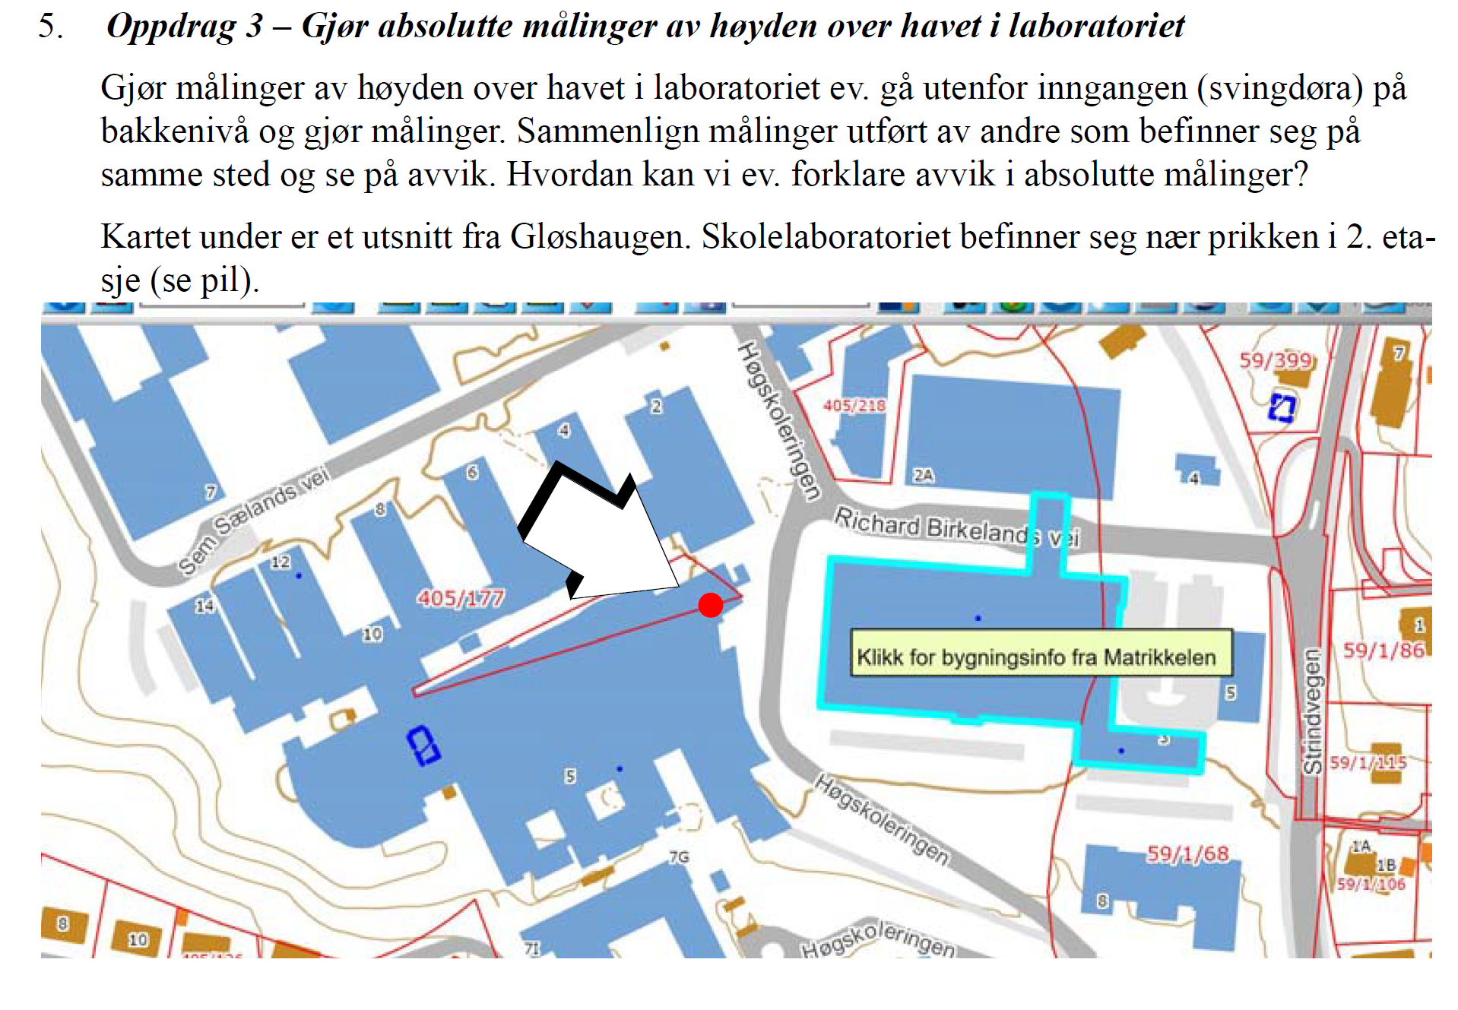
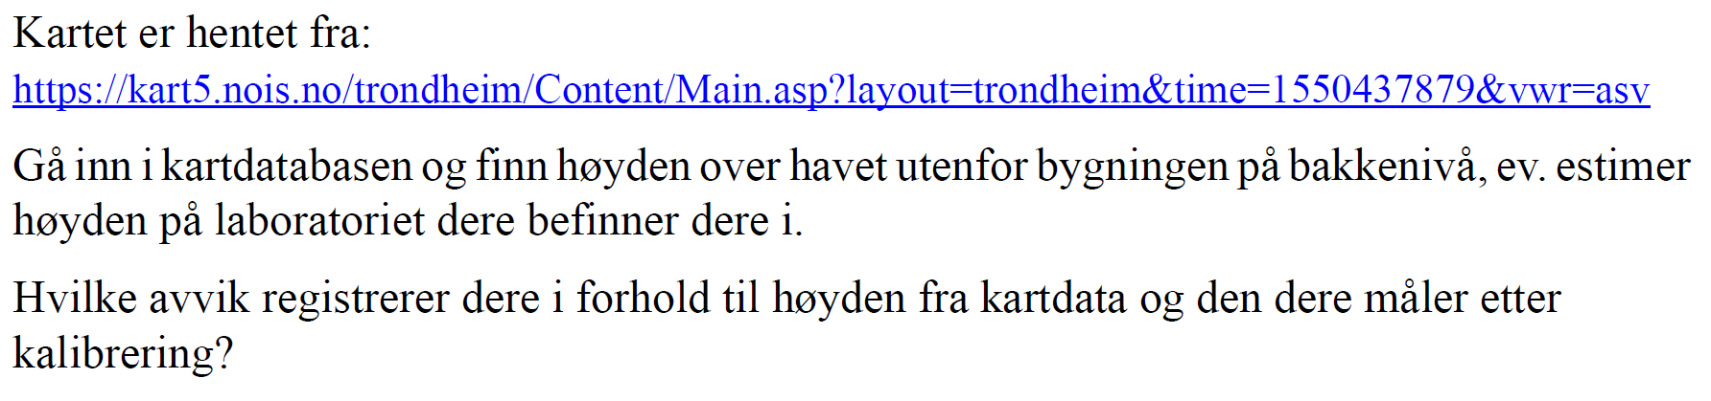

Slide 32
Oppsummering og evaluering, ble forventningene innfridd?

Slide 33
Løsningsforslag finnes her
https://www.ntnu.no/skolelab/losningsforslag-dag-1

